Slide 1
СКАЗОЧНОЕ
ПУТЕШЕСТВИЕ
Интегрированная непосредственная образовательная деятельность для детей старшей группы (5-6 лет)
Выполнила: воспитатель
МБДОУ Детский сад №3 «Ромашка»
Рудник И.М.

Slide 5
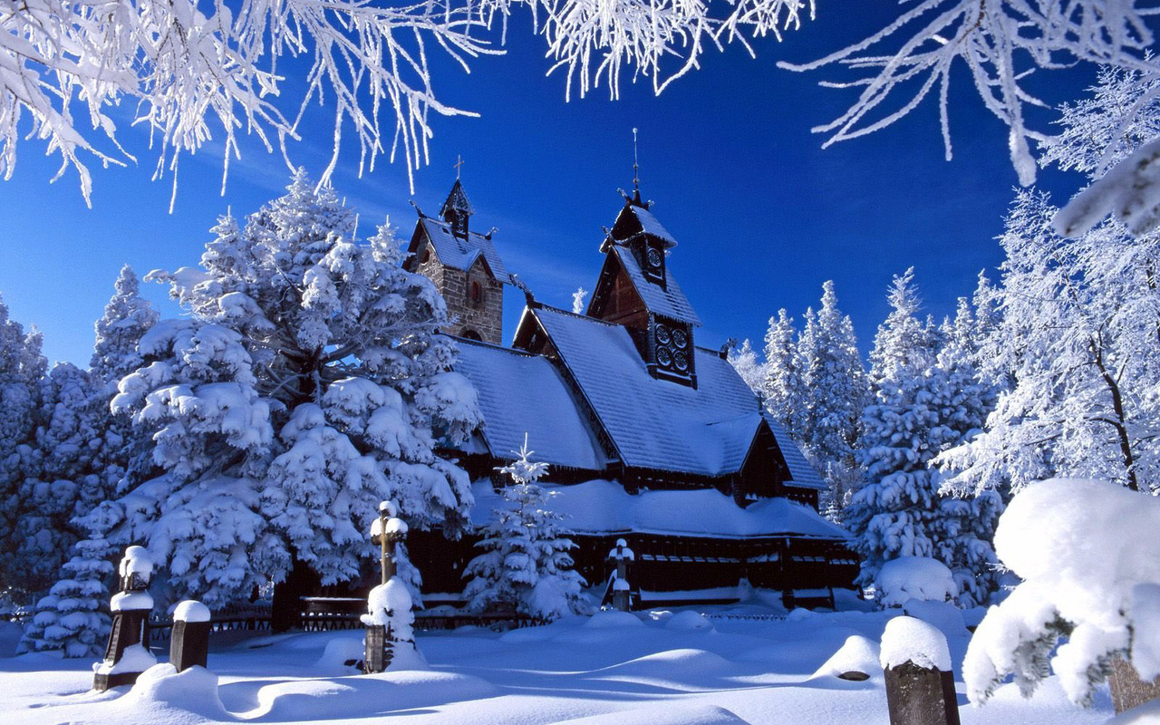
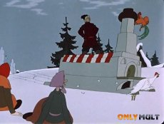
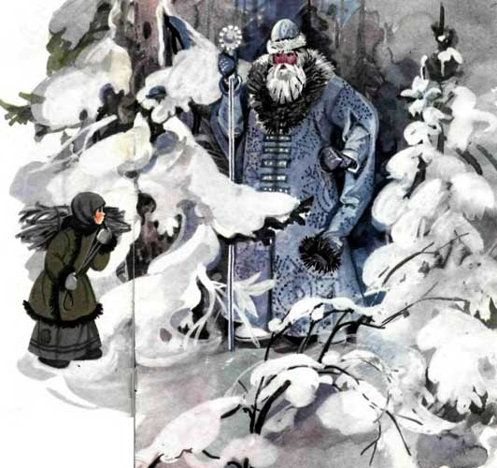
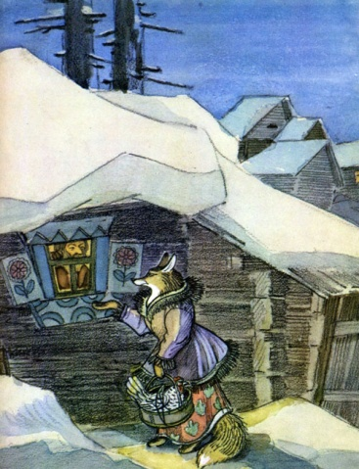

Slide 6
